Slide 1
녹스에서 데이터 추출
20161905 김현재

Slide 2
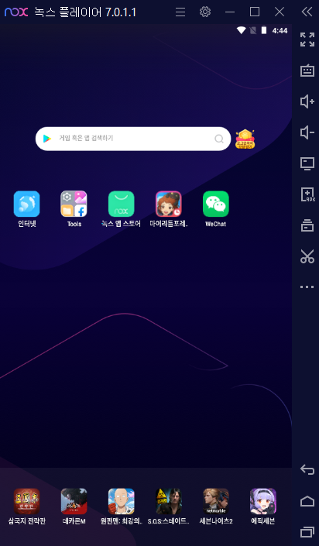
Wechat 설치
Wechat 애플리케이션 설치

Slide 3
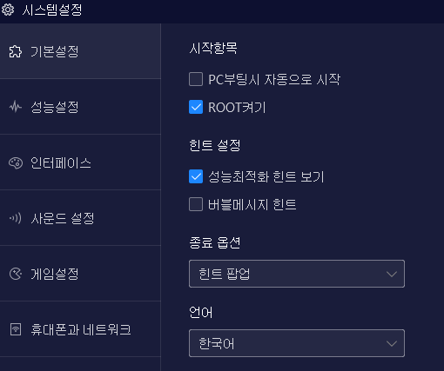
녹스 플레이어 설정
디바이스 설정 클릭
ROOT켜기 체크

Slide 4
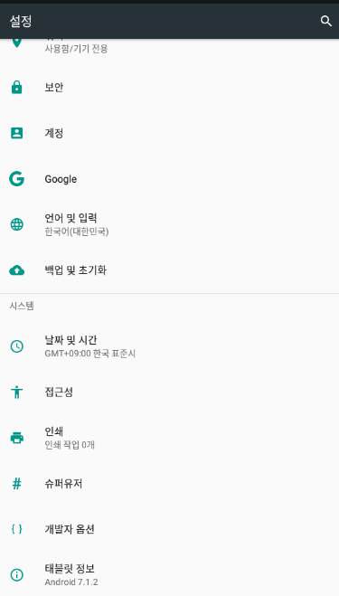
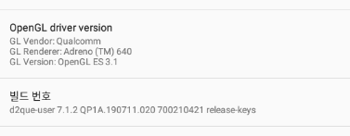
디바이스 설정
빌드번호 약 7번 연타
그러면 개발자 옵션이 생김
설정에서 태블릿 정보 클릭

Slide 5
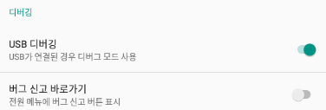
디바이스 설정
USB 디버깅 켜기
개발자 옵션 클릭

Slide 6
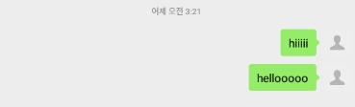
Wechat 사용
Wechat 애플리케이션 사용

Slide 7
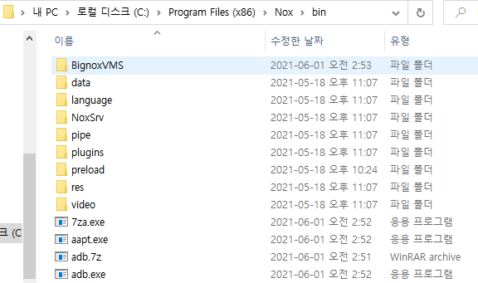
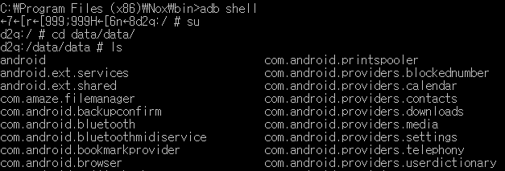
Nox 설치 경로에서 명령어 실행

Slide 8
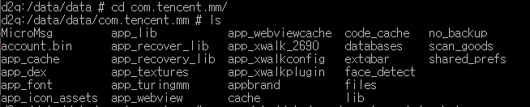
Nox 설치 경로에서 명령어 실행
ls 명령어 입력해서 data/data 안에 무슨 폴더,파일 있는지 확인
ls 명령어 입력해서 data/data/com.tencent.mm 안에 무슨 폴더,파일 있는지 확인

Slide 9
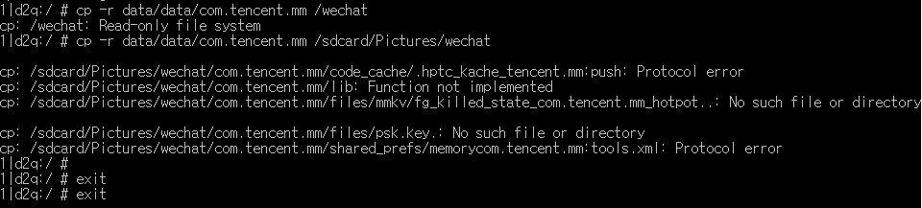

Nox 설치 경로에서 명령어 실행
기존에 루팅된 폰 이용할 때는
cp –r data/data/com.tencent.mm /sdcard/wechat 하면 됐었는데
녹스 이용할 때는
cp –r data/data/com.tencent.mm /sdcard/Pictures/wechat 해야 됐음
(기존처럼 입력하면 Function not implemented 라고 나옴)

